Slide 1
Luento 6
Tutkimustulosten yhteenveto, validiteetti, luotettavuus ja yleistettävyys
ja tutkimustieto yhteiskunnassa
Ihmisten ja organisaatioiden tutkimus, Aalto-yliopisto, kevät 2024
Luennoitsija Vivi Säiläkivi

Slide 2
Lopputyö palautettava jo 19.4
Lopputyö palautettava jo 19.4, sillä käyttäjätunnukseni ei toimi enää 30.4 jälkeen - muutos MyCoursesissa alunperin ilmoitettuun päivämäärään
Lopputyön palautus siis 19.4. Julkaisen lopputöiden arvosanat ja arviointikriteerit viimeistään 24.4.
24.4 mennessä myös kaikista yksilöpalautuksista arvosana MyCoursesissa
26.4 mennessä voi pyytää lisäpalautetta tai huomauttaa, jos lopputyön tai jonkin yksilöpalautuksen arvosana on mielestäsi väärä tai jos jokin osa-arvosana puuttuu
Vien arvosanat rekisteriin 30.4. Näkyvät todennäköisesti noin viikkoa myöhemmin.

Slide 3
Lopputyö on palautettava 19.4 mennessä, mikä merkitsee sitä, että lopputyötä kannattaa ryhtyä valmistelemaan jo ennen harjoitusryhmätapaamista (huomioi tasapuolinen työnjako)
Lopputyö tehdään harjoitusryhmien sisällä vielä pienemmissä pienryhmissä, jotka on jaettu ensimmäisellä harjoituskerralla
Jos et tiedä, mihin pienryhmään kuulut, ole yhteydessä oman harjoitusryhmäsi kurssiavustajaan mahdollisimman pian
H1 ja H2: sofia.kemppinen@helsinki.fi
H3: laura.t.haapala@helsinki.fi
H4 ja H5: emmakajava@gmail.com

Slide 4
Puuttuvat palautukset ja poissaolot korvaavat tehtävät
Puuttuvat palautukset ja poissaolot korvaavat tehtävät on palautettava viimeistään 19.4 mennessä
Jos on enemmän kuin yksi poissaolo harjoitusryhmästä, ole minuun yhteydessä, jotta saa korvaavan tehtävän
Jos on enemmän kuin yksi poissaolo harjoitusryhmästä ja korvaavaa tehtävää ei ole tehty, ei saa arvosanaa kurssista (pl. poissaolot, joista on kanssani sovittu, ettei korvaavaa tehtävää tarvitse tehdä).
Puuttuvat yksilöpalautukset 1-5 voi palauttaa myöhässä (19.4 mennessä). Tässä tapauksessa näistä yksilöpalautuksista saa arvosanan 0.
Jos yksikin yksilöpalautus puuttuu kokonaan, ei saa ollenkaan loppuarvosanaa kurssista.

Slide 5
Lisäpiste läsnäolosta luennolla 5 yksilötehtävän 5 arvostelussa lisätään vasta loppuarvosanaan. Palautuksesta 5 saatavassa arvosanassa ei siis näy (heti) MyCoursesissa läsnäolosta saatu lisäpiste.
Lisään jokaiselle erikseen maininnan, jos olen lisännyt lisäpisteen yksilötehtävän 5 arvosanaan, loppuarvosanan palautteeseen.

Slide 6
p-arvon historiaa
Ensimmäinen maininta p-arvosta 0.05 tilastollisen merkittävyyden raja-arvona vuonna 1925 (Ronald Fisher)
Ei perustu mihinkään absoluuttiseen: yksittäisen tilastotieteilijän ehdotus, joka vakiintui konventioksi, jonka vakiintuneeseen käyttöön liittyy ongelmia
p-arvoja voidaan manipuloida: se, mikä on totta todistetaan tilastollisella testaamisella vääräksi ja se mikä ei ole totta, todistetaan todeksi
Tilastollinen merkittävyys ei ole sama asia kuin käytännön merkittävyys
Ei-merkittävän p-arvon seurauksena ei pitäisi lopettaa tutkimuksen tekemistä. p-arvo indikoi vain sitä, onko syytä kiinnostua jostain tuloksesta. Lopullisen päätöksen tekee tutkija itse.
Notes:
Pearson on toinen tilastotieteen klassikko

Slide 7
"After Fisher had retired to Australia, he was asked whether there was anything in his long career he regretted. He is said to have snapped, 'Ever mentioning 0.05.'" https://www.scientificamerican.com/article/the-significant-problem-of-p-values/
"Clayton notes how Pearson didn’t actually believe that statistical significance necessarily meant 'worthy of scientific discovery' — he literally just used the word to mean, 'oh, the data is indicative of a different hypothesis'.” https://towardsdatascience.com/p-values-a-legacy-of-scientific-racism-d906f6349fc7

Slide 8
Tämän kurssin käytännön merkitys
Mitä voit mielestäsi tehdä tällä kurssilla opituilla asioilla? Missä yhteyksissä niitä voi soveltaa?
Olisitko halunnut paneutua syvemmin johonkin aiheista tai johonkin kurssin aiheita sivuavaan asiaan?
Muita huomioita?

Slide 9
Skenaarioita, joissa tästä kurssista voi olla hyötyä yliopiston ulkopuolella
Asiakastutkimukset, esim. käyttäjätutkimukset, joissa halutaan selvittää käyttäjien motivaatioita, toimintatapoja ja turhautumisia jonkin tuotteen tai palvelun suhteen
Mielipidetutkimukset kaupallisen kontekstin ulkopuolella ja sen sisällä (sekä laadullinen että määrällinen aineisto)
Markkinointidatan analyysi
Taustatutkimuksen tekeminen strategian luomiseksi (esim. aiemmin tietyissä tehtävissä toimineiden ihmisten haastatteleminen käytännön kokemuksen keräämiseksi + tämän aineiston systematisoiminen)
Empiirisen aineiston tulosten selkeä esittäminen päätöksenteon tukena kaupallisessa yhteydessä ja yhteiskuntapoliittisen päätöksenteon yhteydessä (sekä laadullinen että määrällinen aineisto)
Erilaisten tietoväitteiden arviointi mediassa, ihmisten välisessä vuorovaikutuksessa, politiikassa, markkinoinnissa, terveysvaikuttamisessa jne.

Slide 10
Miten lähestyisit tätä aihetta?
Fiktiivinen skenaario: Helsinki tunnetaan sitoutumisestaan ympäristönsuojeluun ja ilmastonmuutoksen vastaiseen toimintaan. Huolimatta julkisuudessa lausutuista pitkäjänteisistä sitoumuksista suojella vesistöjä, metsiä ja muita ympäristötyyppejä, yhtäkkiä kaupungin päätökset ja aloitteet näyttävät ryhtyneen suosimaan lyhyen aikavälin taloudellisia etuja ympäristön kustannuksella. Kukaan ei ole puhunut julkisuudessa siitä, miksi pitkäjänteisiä sitoumuksia ei enää noudateta.
Notes:
Millä todistat lyhyen aikavälin taloudellisten hyötyjen suosimisen ja muutoksen aiempaan? Miten saa yhteyden päättävän tason tai toimeenpanevan tason ihmisiin? Entä, jos kukaan ei halua puhua kanssani?

Slide 11
Tutkimustulosten yhteenveto
Kaikki rakentuu harjoitusryhmän yhteisen tutkimuskysymyksen ympärille
Lopputyössä on tarkoitus syntetisoida pienryhmän laadullisista tutkimustuloksista yksi koherentti 'vastaus' tutkimuskysymykseen ja tukea tätä yhdellä määrällisellä deskriptiivisellä kuvaajalla ja tilastollisella testillä.
Valitkaa yhden pienryhmän jäsenen jo tekemä testi ja kuvaaja. Ei pidä ryhtyä tekemään uutta testiä ja kuvaajaa. Määrällistä osiota voi parannella palautuksesta saadun palautteen perusteella (palaute 8.4. mennessä).
Määrällinen osuus voi liittyä suoraan laadulliseen osuuteen tai olla hieman etäämmällä siitä. Tärkeintä on, että sekä laadullinen että määrällinen tulos, jotka esitellään, vastaavat kumpikin alkuperäiseen tutkimuskysymykseen osiltaan.
Lopullisissa tuloksissa raportoidaan laadulliset tulokset ja määrällinen tulos sekä mitä määrällinen ja laadullinen osuus kertovat yhdessä tutkimuskysymykseen liittyen
Kannattaa siis miettiä, minkä laadullisten ja määrällisten tutkimustulosten osuuksien esittäminen tukisivat toisiaan suhteessa tutkimuskysymykseen. Ikään kuin minkä tarinan kertoisit. Kaikkea ei voi sisällyttää laadullisista tutkimuksista!

Slide 12
Miten laadullisia tutkimustuloksia syntetisoidaan tutkimuskysymyksen suhteen?
Voi aloittaa katsomalla, mitä yhteisiä tekijöitä ('teemoja') pienryhmän opiskelijoiden laadullisissa tutkimustuloksissa on. Tässä voi tehdä myös tulkintaa ja yhdistelyä.
Voi lähestyä samalla tavalla kuin teema-analyysiä: mitä yhteisiä ja uniikkeja teemoja ryhmän jäsenten laadullisissa tuloksissa esiintyy?
Voi olla hyvä palata yksilöpalautusten teemojen ja ensimmäisen ja toisen vaiheen koodien tasolle ja katsoa sieltä eroja ja yhteneväisyyksiä, sillä kaikkia teemoja ei välttämättä ole pystynyt esittelemään rajatun pituisessa tekstissä yksilöpalautuksessa
Teemojen ei tarvitse olla samat kuin ne, mitä yksilöpalautuksissa on tunnistettu. Tosin voi olla helpompaa, jos ei aloita täysin alusta tulkintaa.
Tämän jälkeen voi siirtyä pienryhmän jäsenten tulosten välisiin eroihin valittujen teemojen suhteen. Miten nämä erot monimutkaistavat tai laajentavat kuvaa, joka yhteneväisyyksien perusteella luodaan?
Mitä yhteneväisyydet ja erot kertovat yhdessä alkuperäisestä tutkimuskysymyksestä?
Laadullisessa synteesissä (ja tutkimuksessa ylipäätään) kysymyksenä on usein, miten saada havaintoja tiivistettyä tai vähennettyä sen sijaan, miten saada ylipäätään tuloksia
Analyyttisten valintojen korostunut merkitys: täytyy miettiä, mitä aiheita haluaa esitellä ja miten ne vastaavat tutkimuskysymykseen – kaikkea ei voi sisällyttää

Slide 13
Määrällisen osion yhdistäminen laadulliseen synteesiin
Määrällisen osion ei tarvitse olla harmoniassa laadullisen synteesin kanssa. Määrällisen ja laadullisen osion välillä tulee kuitenkin olla jonkin mielekäs yhteys, syy miksi juuri tämä määrällinen tulos esitellään laadullisen synteesin yhteydessä. Syy voi olla poikkeavuus laadullisen synteesin tuloksista tai se, että se tukee laadullista synteesiä jollain tavalla – tai jotain muuta, jos se vaikuttaa mielestänne korostamisen arvoiselta.
On tärkeä miettiä ns. tutkimusnarratiivia. Millaisen narratiivin tulokset, jotka valitaan esiteltäviksi, rakentavat suhteessa tutkimuskysymykseen?

Slide 14
Myös ns. nollatulosten esitteleminen on arvokasta
Jos nollatuloksia (tilastollisesti ei-merkittäviä tuloksia) ei ikinä esitellä, ei saada kokonaisvaltaista käsitystä aiheesta tuotetusta tutkimustiedosta.
On arvokasta tietää, minkä asioiden välillä ei ole yhteyttä tms.
Nollatulosten raportoiminen voi auttaa muita tutkijoita: nollatulokset kertovat myös siitä, mitä asiasta tiedetään jo ja minkä päälle voi lähteä rakentamaan jatkotutkimusta esimerkiksi kehittämällä hypoteesin löydetyn nollatuloksen perusteella (tosin nollatulokset eivät aina toistu, replikoidu jatkotutkimuksessa - tämäkin on mielenkiintoista).
Jos tutkimus on jo tehty eikä tilastollisesti merkittäviä tuloksia ole löydetty, muut tutkijat voivat halutessaan keskittyä muihin asioihin saman tutkimuksen toistamisen sijaan.
Nollatulosten jakaminen edistää avoimuuden ja rehellisyyden kulttuuria tieteellisessä tutkimuksessa, mikä edistää kokonaisvaltaisemman tietokentän ja käsityksen rakentumista tutkittavasta aiheesta
Ei tarvitse siis esitellä tilastollisesti merkittävää määrällistä tulosta laadullisen synteesin kanssa

Slide 15
Kaksi esimerkkiä, miten lähestyä laadullisen synteesin ja määrällisen tuloksen suhdetta
Assimilaatio: määrälliset ja laadulliset tulokset sulautetaan yhteen. Assimilaatio on mahdollinen, jos laadulliset ja määrälliset tulokset vahvistavat toisiaan tai viittaavat samaan suuntaan.
Konfiguraatio: määrällisiä ja laadullisia tuloksia ei voida sulauttaa yhteen. Sen sijaan ne laajentavat toisiaan samanlaisiin tai erilaisiin suuntiin ja yhdistyvät (yhdistetään) yhdeksi narrativiiksi.
Voi kehittää myös oman lähestymistavan, jos mielessä on jokin muu, kunhan sen perustelee ja selittää loppuraportissa. Arvoin vakuuttavuutta.
Voils, C. I., Sandelowski, M., Barroso, J., & Hasselblad, V. (2008).
Making Sense of Qualitative and Quantitative Findings in Mixed Research Synthesis Studies. Field Methods, 20(1), 3–25.
doi:10.1177/1525822x07307463

Slide 16
Tiedoksi: on myös muita tapoja yhdistää laadullisia ja määrällisiä tuloksia
Transformatiivinen: kunkin menetelmän havainnot muunnetaan yhteensopivaan muotoon (esim. muunnetaan laadulliset teemat kvantitatiivisiksi koodeiksi tai kvantifioidaan laadullisia tietoja).
Sisäkkäinen: tätä esitellään tällä luennolla. Yksi tietotyyppi (laadullinen tai määrällinen) on ns. sisäkkäin toisen (laadullinen tai määrällinen) kanssa. Käytetään kontekstin, syvyyden tai ulottuvuuksien lisäämiseksi. Vastataan tutkimuskysymyksen yhteen osa-alueeseen tai vain yhdellä tavalla koko tutkimuskysymykseen.
Triangulaatio: laadullinen ja määrällinen aineisto analysoidaan erikseen. Kunkin menetelmän tuloksia verrataan yhteneväisyyksien ja eroavaisuuksien toteamiseksi. Eri tyyppiset aineistot voivat vahvistaa tai falsifioida toisiaan. Esim. jos tällä kurssilla olisi tehty myös määrällisten tulosten synteesi ja sitä verrattu laadullisten tulosten synteesiin.
Täydentävä: laadullinen ja määrällinen aineisto analysoidaan erikseen ja analyysit vastaavat tutkimuskysymyksen eri osa-alueisiin.

Slide 17
Otoskoon rajoitteet
Läpinäkyvyyden vuoksi, on syytä raportoida kuinka monta haastattelua tehtiin. Asettaako tämä rajoitteita yleistämiselle? Onko laadullisen tutkimuksen tarkoitus määrän perusteella tehtävä yleistäminen? Katso dia miljonäärejä haastatelleista tutkijoista
On syytä raportoida, kuinka monta vastaajaa oli survey-kyselyssä ja verrata tätä tutkimuskysymyksen viitejoukkoon (täytyy selvittää tai arvioida itse, esim. kuinka monta opiskelijaa tai Athenelaista on)
otoskokolaskuri
On myös syytä raportoida survey-kyselyyn vastanneiden ihmisten taustapiirteet (kts. taustakysymykset). Taustapiirreanalyysin perusteella, vaikuttaako kerätty määrällinen aineisto (otos) edustavan tutkimuskysymyksen viitejoukkoa (opiskelijat yleisesti, Athenelaiset jne.)? Tässä täytyy selvittää tai arvioida itse viitejoukon piirteet.
Näiden mahdollisten rajoitteiden valossa tulosten yleistämisen pohtiminen

Slide 18
Tutkimustulosten raportointi
Laadullisen synteesin ja valitun määrällisen osion tulokset tulee raportoida koherenttina kokonaisuutena
Voi seurata alkuosa – runko-osa – loppuosa -rakennetta
Alkuosa: mitä tutkittiin ja miksi, mikä oli tutkimuskysymys
Runko-osa: käytetyt menetelmät, otos, käytetyt analyysimenetelmät, analyysien tulokset
Loppuosa: laadullisten ja määrällisten tulosten synteesi ja vastaus tutkimuskysymykseen. Huomattiinko joitain merkittäviä puutteita tutkimusasetelmassa, haastattelulomakkeissa tai kyselylomakkeissa? Keskeisimpien tutkimusasetelmaan liittyvien rajoitteiden tunnistaminen ja tulosten yleistäminen niiden valossa.
Liitteet: liitä valitun määrällisen tuloksen tilastollisen testin työtiedosto liitteeksi, samoin kaikkien ryhmäläisten haastatteluaineistot ja koodikirjat
Günther & Hasanen, 'Raportointi ja kirjoittaminen'. Laadullisen tutkimuksen verkkokäsikirja. https://www.fsd.tuni.fi/fi/palvelut/menetelmaopetus/kvali/laadullisen-tutkimuksen-prosessi/raportointi-ja-kirjoittaminen/

Slide 19
Luotettavuus, validiteetti, läpinäkyvyys
Luotettavuus viittaa menetelmän/mittaustavan johdonmukaisuuteen. Korkea luotettavuus osoittaa, että menetelmä tuottaa samanlaisia tuloksia samoissa olosuhteissa.
Validiteetti: tutkiiko menetelmä/mittaustapa sitä, mitä väittääkin tutkivansa
Läpinäkyvyys: voiko tutkimusprosessia tarkastella riittävän yksityiskohtaisesti, jotta joku toinen voi kyseenalaistaa tutkimustulokset?
Näitä määrällisen tutkimuksen kontekstissa kehitettyjä konsepteja ei voi aivan suoraan ottaa osaksi laadullisen tutkimuksen arviointia. Niitä voi kuitenkin soveltaa hieman epäsuoremmin.

Slide 20
Tieteenfilosofisempia lähestymistapoja - luotettavuus, validiteetti, läpinäkyvyys
Induktio: päättely yksittäisestä yleiseen. Missä tätä tehtiin kurssin yhteydessä? Miten tämä vaikuttaa tutkimustulosten yleistettävyyteen? Miten tehdä päättelyprosessi läpinäkyväksi? Ovatko induktiivisen päättelyn kautta saavutetut tulokset luotettavia siten, että joku muu, joka tarkastelisi samaa aineistoa tulisi samaan lopputulokseen?
Falsifikaatio: väitteen täytyy olla falsifioitavissa (potentiaalisesti todistettavissa vääräksi), jotta sitä voidaan sanoa tieteelliseksi tiedoksi
Miten parantaisit omien tulosten falsifioitavuutta? Läpinäkyvyys
Laadukkuus ja läpinäkyvyys itsekriittisyyden kautta: positionaalisuus
oma positio, kokemukset ja käsitykset vaikuttavat aina tiedon muodostamiseen, tietoväitteisiin ja siihen, mitä päätetään tutkia ja mitä näkökulmaa vahvistamaan). Ei ole olemassa neutraalia havainnoitsijaa/tutkijaa. Omasta positiostaan tulee olla läpinäkyvä ja itsetietoinen
Vaatii oman positionsa tunnistamista
Konstruktivistinen koulukunta: tieto/totuus luodaan, valittu menetelmä myös vaikuttaa siihen, miten tieto ja sen objekti ymmärretään. Olisiko käsitys tutkittavasta asiasta ollut erilainen, jos oltaisiin valittu eri menetelmät tai esimerkiksi eri haastattelutyyppi tai eri tilastollinen testi samojen muuttujien tutkimiseen?
Vaihtoehto positivistiselle eli puhtaan objektiiviseen havainnointiin uskovalle koulukunnalle, jossa uskotaan, että tutkija on objektiivinen havainnoitsija, joka pystyy etäännyttämään itsensä arvoistaan ja ideologioistaan tutkimusprosessin aikana

Slide 21
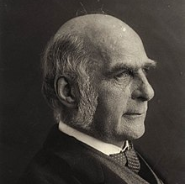
Esimerkki positionaalisuudesta: tilastotieteen historia ja kehitys 1800 ja 1900 luvun vaihteessa
Francis Galton:
tunnetaan parhaiten termien eugeniikka ja korrelaatio keksijänä
Galtonin tilastollinen työ, jossa hän pyrki kehittämään tilastotiedettä pidemmälle pelkkien keskiarvojen ja tilastollisten virheiden tutkimisesta, nousi suoraan hänen eugenistisista (rotuopillisista) tarkoitusperistään (MacKenzie 1981, Kennedy-Shaffer 2024)
Galton väitti, että älykkyys, kuten pituus, jakautuu epätasaisesti ja että lasten äly taantuu kohti keskiarvoa. Näin ollen erittäin älykkäillä vanhemmilla on taipumus saada lapsia, jotka ovat myös älykkäitä, mutta vähemmän älykkäitä kuin vanhempansa (mutta älykkäämpiä kuin keskimäärin). Samoin epä-älykkäillä vanhemmilla on yleensä lapsia, jotka ovat epä-älykkäitä - mutta keskimäärin älykkäämpiä kuin vanhemmat itse (mutta vähemmän älykkäitä kuin keskimäärin). Galtonille tämä oivallus toi selkeitä poliittisia seurauksia, joita voitiin käyttää hyväksi: koska älykkäillä vanhemmilla olisi älykkäitä lapsia (ja tyhmillä vanhemmilla olisi tyhmiä lapsia), älykkäitä ihmisiä tulisi kannustaa lisääntymään. (Moses & Knutsen 2012)
Samoin Ronald Fisher, tunnettu Galtonin seuraaja ja tilastotieteilijä, kehitti tilastotieteellisiä menetelmiä samanlaisia tarkoituksia palvelemaan (Kennedy-Shaffer 2024).
Notes:
Lee Kennedy-Shaffer (2024) Teaching the Difficult Past of Statistics to Improve the Future, Journal of Statistics and Data Science Education, 32:1, 108-119, DOI: 10.1080/26939169.2023.2224407
MacKenzie, D. A. (1981), Statistics in Britain, 1865-1930: The Social Construction of Scientific Knowledge, Edinburgh: Edinburgh University Press.
Moses & Knutsen, 2012, Ways of Knowing: Competing Methodologies in Social and Political Research, Palgrave. s. 258

Slide 22
Tilastotieteellisiä menetelmiä on kehitetty varta vasten tällaisia tarkoituksia edistämään (ei välttämättä tarkoita, että nykyisin tehtävä tilastollinen tutkimus olisi samanlaista)
Tilastotieteelliset menetelmät toivat ja tuovat objektiviteetin verhon tutkimustuloksille. Taustalla voi kuitenkin olla poliittisia vaikutteita, joita ei tehdä näkyviksi tulosten raportoinnissa – tutkijan valta ja vastuu
Numeroiden, tilastojen ja datan rooli yhteiskunnassa: objektiviteetin luominen numeroiden ja datan kautta

Slide 23
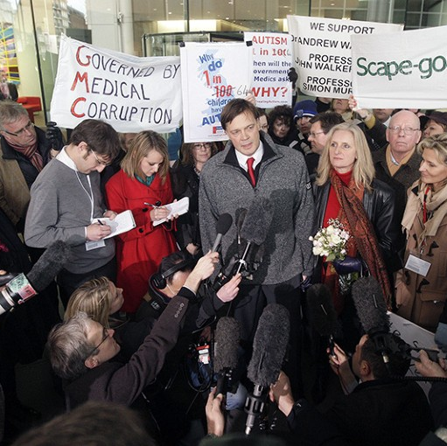
Esimerkkejä positionaalisuudesta käytännössä nykyään
Andrew Wakefield, jonka lääketieteelliset tutkimukset väittivät rokotteiden ja autismin välillä olevan yhteys
"Despite the small sample size (n=12), the uncontrolled design, and the speculative nature of the conclusions, the paper received wide publicity, and MMR vaccination rates began to drop because parents were concerned about the risk of autism after vaccination."
Sathyanarayana Rao, Ts, and Chittaranjan Andrade. “The MMR Vaccine and Autism: Sensation, Refutation, Retraction, and Fraud.” Indian Journal of Psychiatry, vol. 53, no. 2, 2011, p. 95, https://doi.org/10.4103/0019-5545.82529.
Tulokset on myöhemmin kumottu ja julkaisu vedetty pois
Tutkimuksella voidaan legitimoida omia tarkoitusperiä. Nämä tarkoitusperät eivät aina ole läpinäkyviä julkaisuissa.
-->mm. otoskoon rajoitteet ja yleistettävyys

Slide 24
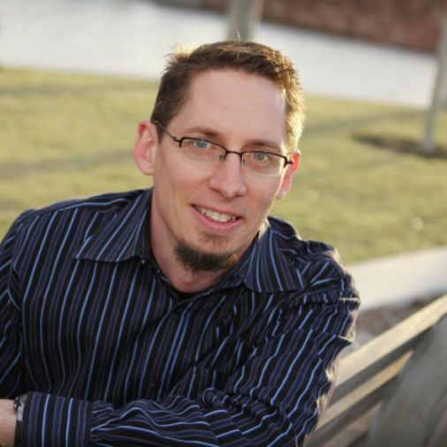
Esimerkkejä positionaalisuudesta käytännössä nykyään
Mark Regnerus
"The peer-review process failed to identify significant, disqualifying problems with a controversial and widely publicized study that seemed to raise doubts about the parenting abilities of gay couples, according to an internal audit scheduled to appear in the November issue of the journal, Social Science Research, that published the study. The highly critical audit, a draft of which was provided to The Chronicle by the journal’s editor, also cites conflicts of interest among the reviewers, and states that “scholars who should have known better failed to recuse themselves from the review process".
"Sherkat, however, called the presentation of the data 'extremely misleading'. Writes Sherkat: 'Reviewers uniformly downplayed or ignored the fact that the study did not examine children of identifiably gay and lesbian parents, and none of the reviewers noticed that the marketing-research data were inappropriate for a top-tier social-scientific journal.'"
Bartlett, 2012, "Controversial Gay-Parenting Study Is Severely Flawed, Journal’s Audit Finds", The Chronicle of Higher Education. https://www.chronicle.com/blogs/percolator/controversial-gay-parenting-study-is-severely-flawed-journals-audit-finds
-->mm. validiteetti: mitattiinko sitä, mitä väitettiin mitattavan

Slide 25
Kyselytutkimuksen rajoitteet
"Edunvalvontajärjestön kyselyssä ei ole mitään tutkimusasetelmaa, joka mahdollistaisi muutosten vaikutusten analysoinnin"
Kyselytutkimukset perustuvat ihmisten käsityksille ja mielipiteille, ei sille miten ihmiset oikeasti käyttäytyvät
Mitä rajoitteita tämä asettaa tällä kurssilla tehdyn tutkimuksen johtopäätöksille?
(tässä kyselyssä otoskoko ei vaikuta olleen ongelma)
https://www.hs.fi/politiikka/art-2000010203222.html
https://yle.fi/a/74-20072879

Slide 26
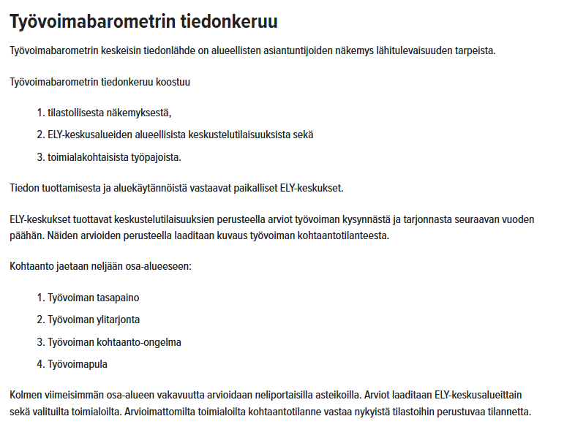
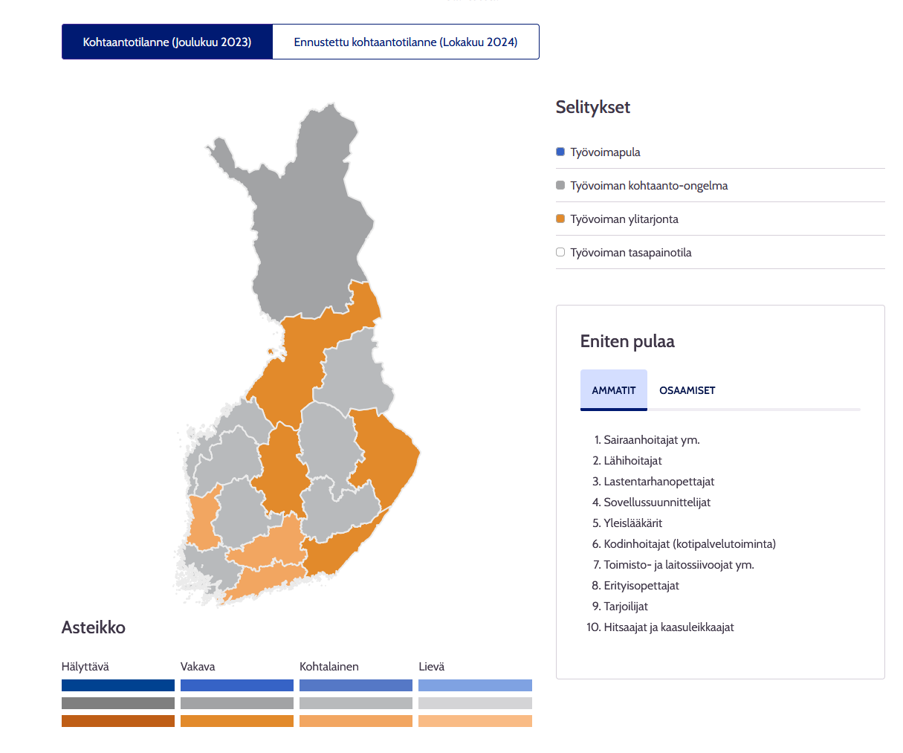
Menetelmien rajoitteet ja läpinäkyvyys
https://tyovoimabarometri.fi/
https://tem.fi/tyovoimabarometri

Slide 27
Keitä on osallistunut työpajoihin? Vaikuttaako tämä barometrin tuloksiin? Olisivatko tulokset eri, jos osallistujat olisivat olleet eri osallistujat? Kuinka monta osallistujaa oli? Mitä tilastollinen näkemys tarkoittaa ja miten tilastollinen aineisto on kerätty? Keitä (minkä toimialojen edustajia) on osallistunut alueellisiin keskustelutilaisuuksiin ja kuinka monta heitä on ollut?
Menetelmä voi olla ihan legitiimi, mutta on syytä epäillä niin kauan kuin menetelmä ei ole riittävän läpinäkyvä.
-->valitun menetelmän vaikutukset tuloksiin ja menetelmän läpinäkyvyys, omien tutkimustulosten uskottavuuden parantaminen

Slide 28
Laadullisen tutkimuksen rajoitteita ja laadullisen tutkimuksen ero määrälliseen
"kertoo professori Anu Kantolan ja akatemiatutkija Hanna Kuuselan tutkimuksesta, jossa 90 varakasta suomalaista sai puhua suoraan ja nimettöminä. Tutkimuksen tulokset on julkaistu tällä viikolla ilmestyneessä kirjassa Huipputuloiset – Suomen rikkain promille."
"Siilasmaa hämmästeli, miten 'nuo 90 edustavat mielipiteineen koko ryhmää'"
Maksumuurin takana: https://www.hs.fi/kulttuuri/art-2000006228558.html Lue täältä: https://helsinkifi-my.sharepoint.com/:w:/g/personal/xvixvixv_ad_helsinki_fi/EYnYtqQvtCJBu_9vHDnMcbkBAUgoMvZdxHcOACLEDZc3-Q?e=f9gRn7

Slide 29
Kantola selitti Twitterissä, että haastateltavia etsittiin kolmesta eri ryhmästä sen perusteella, miten henkilöt ovat rikastuneet. Tutkimuksesta käy ilmi, että haastateltavien joukossa oli suunnilleen yhtä monta yrittäjää, perijää ja huippupalkattua johtajaa. Kantolan mukaan eri ryhmien kieltäytymisprosenteissa ei ollut eroja.
Lisäksi haastateltavien perusjoukko on Kantolan mukaan taustoiltaan varsin samanlainen, eivätkä haastattelusta kieltäytyneet eronneet taustoiltaan haastatteluun suostuneista.
Kantolan selvityksen mukaan tutkimuksessa on pyritty siis takaamaan, että 90 haastatellun joukossa olisi tasapuolinen edustus erilaisia huipputuloisia."
"Kantolan ja Kuuselan tutkimus on menetelmältään laadullinen haastattelututkimus, mikä on täysin eri asia kuin määrällinen tutkimus. Laadullisessa tutkimuksessa paneudutaan valittuun aineistoon perusteellisesti. Siinä aineiston koko voi olla hyvinkin pieni: oleellista on, että sillä pystytään vastaamaan tutkimuskysymykseen ja ymmärtämään tutkittavaa ilmiötä. Määrällisessä tutkimuksessa puolestaan tutkitaan isoa aineistoa tilastollisilla menetelmillä, jolloin saadaan kartoitettua olemassa oleva tilanne tutkimuskohteessa."
"Alasuutarin mukaan kritiikissä on sekoitettu pari asiaa: tutkimusotoksen yleistettävyys ja se, mitä laadullisella tutkimuksella tarkalleen on pyritty selvittämään. Laadullisen tutkimuksen analyysin kohteena ei ole se, kuinka moni ajattelee näin ja kuinka moni näin, vaan minkälainen on erilaisten puheiden kirjo. Jos joku varakas – esimerkiksi [Risto] Siilasmaa – ajattelee, että en minä suhtaudu kielteisesti köyhiin, eihän se tarkoita sitä, että tutkimus olisi väärin. Ellei sitten tutkimuksessa väitetä, että kaikki rikkaat suhtautuvat negatiivisesti köyhiin.”
-->merkitys tällä kurssilla tehdylle haastattelututkimukselle? Tasapuolinen edustus? Laadullisen haastattelun tarkoitus ei yleistää vaan kartoittaa?

Slide 30
Kurssilla opitut metataidot
Käytännön tutkimuksen tekemisen kautta hankittu tiedelukutaito ja tiedonlukutaito (arviointitaito) eli onko syytä epäillä
Katso lisää: https://tiedelukutaito.mooc.fi/part-4/3-tutkimustulosten-arviointi

Slide 31
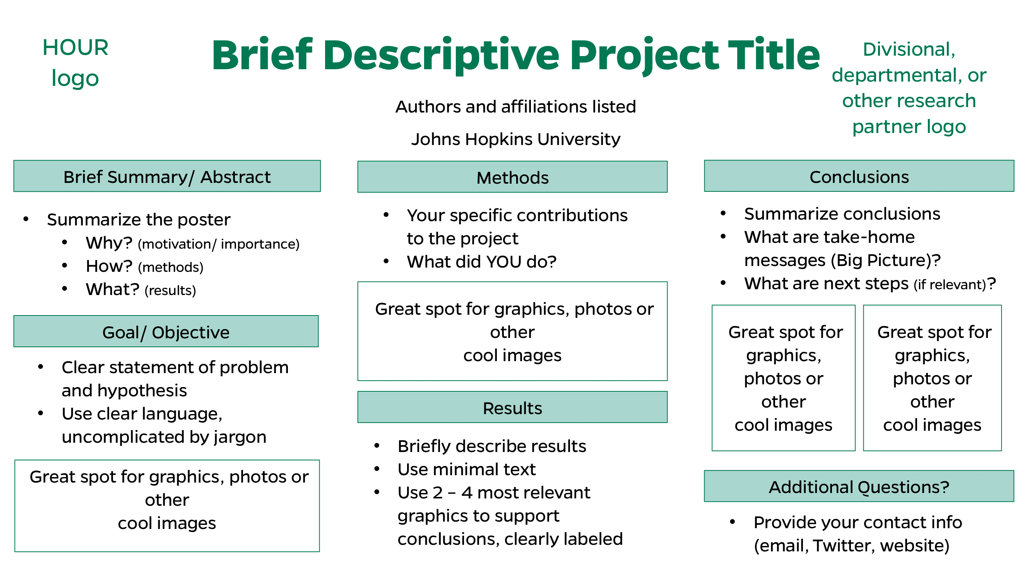
Tutkimustulosten esitteleminen
Lopputyön osana on tulee laatia tutkimusjuliste
Tarkoitus esitellä selkeästi se, mitä tehtiin, miksi, miten ja millaiset olivat tulokset ja mitä ne kertovat suhteessa ryhmän tutkimuskysymykseen
Juliste on vapaamuotoinen. Kuitenkin max. 1 sivu.
https://guides.nyu.edu/posters
https://hour.jhu.edu/resources/poster/
Arviointi perustuu selkeydelle. Muilla esteettisillä valinnoilla ei ole väliä.
Mahdollisia luomisohjelmistoja: Powerpoint, Word, Adobe InDesign

Slide 32
Lopputyön ohjeet
Soveltava tehtävä, kolme osiota
1)700:n sanan mittainen teksti, jossa raportoidaan synteesin tulokset luentodiojen esimerkin mukaisesti (sisällytä tähän laadullinen synteesi ja tutkimusnarratiivia tukeva tai laajentava määrällisen testin deskriptiivinen kuvaaja ja tilastollisen testin tulos)
2)700:n sanan mittainen teksti, jossa pohditaan tutkimustulosten yleistettävyyttä, luotettavuutta, laatua ja läpinäkyvyyttä. Tässä voi käyttää apuna luentodioja sekä etsiä itse lisätietoa. Jos viittaat muihin lähteisiin, lisää viite.
3)Yhden sivun kokoinen tutkimusjuliste, jossa esitellään keskeisimmät tutkimustulokset.
Max 12 pistettä, 5 pistettä tarvitsee arvosanaan 1
Kirjoittakaa selkeästi, ketkä ovat olleet osana ryhmän lopputyötä. Vain yksi ryhmän jäsen palauttaa tehtäväkokonaisuuden MyCoursesiin.
Palauta yhtenä pdf-tiedostona. Vaihtoehtoisesti julisteen voi palauttaa myös jpg-muodossa.

